Slide 1
Sistema Viário
Maurício Felzemburgh

Slide 2
Estrutura da Aula
1.0. Generalidades
2.0. Vias de Circulação
3.0. Áreas de Estacionamento
4.0. Implantação de Vias

Slide 3
Objetivo
Compreender os fundamentos da implantação de sistema viário.

Slide 4
1.
Generalidades

Slide 5
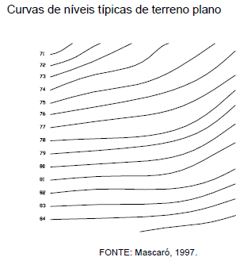
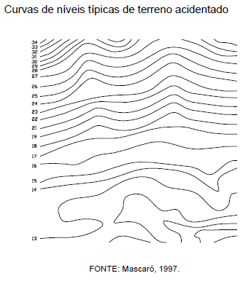
1.0. Generalidades
2.0. Parcelamento do solo
Topografia
O Top

Slide 6
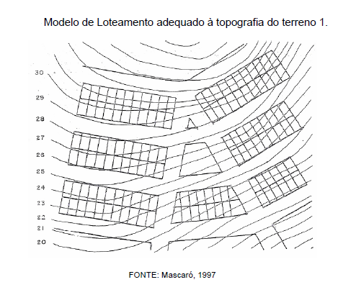
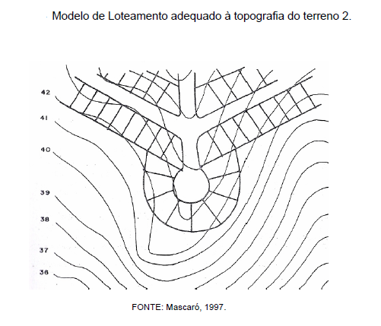
1.0. Generalidades
2.0. Parcelamento do solo
Topografia

Slide 7
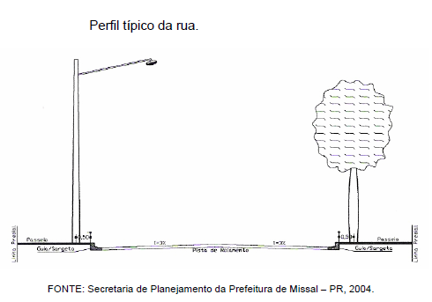
1.0. Generalidades
2.0. Parcelamento do solo
Perfil típico de rua

Slide 8
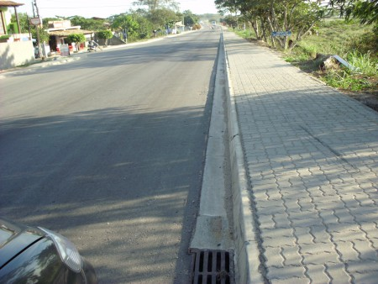
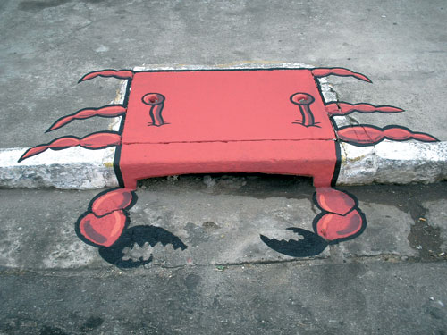
1.0. Generalidades
2.0. Parcelamento do solo
Bocas de lobo de guia
Elementos de drenagem
www.skyscrapercity.com
baixotu.blogspot.com

Slide 9
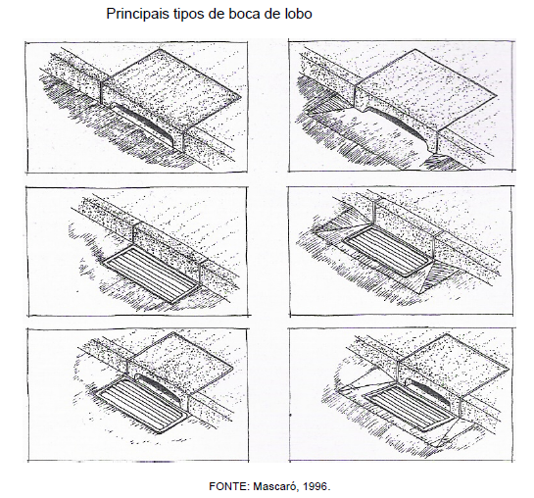
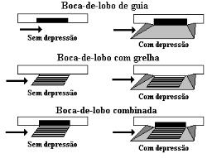
1.0. Generalidades
2.0. Parcelamento do solo
Elementos de drenagem
http://www.dec.ufcg.edu.br/saneamento/Dren01.html

Slide 10
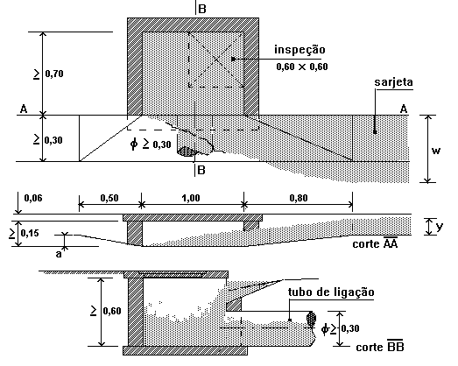
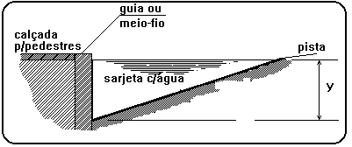
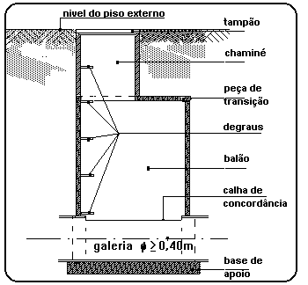
1.0. Generalidades
2.0. Parcelamento do solo
Detalhes típicos
Elementos de drenagem
http://www.dec.ufcg.edu.br/saneamento/Dren01.html

Slide 11
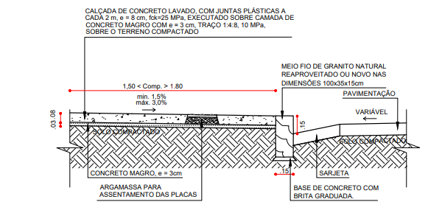
Vias de Circulação
Calçadas

Slide 12
2.
Vias de Circulação

Slide 13
Vias de Circulação
3.0. Sistema viário
- São elementos de Infraestrutura e Mobilidade;
Tipicamente podem ser:
Vias para veículos automotores;
Vias para pedestres;
Vias cicláveis.

Slide 14
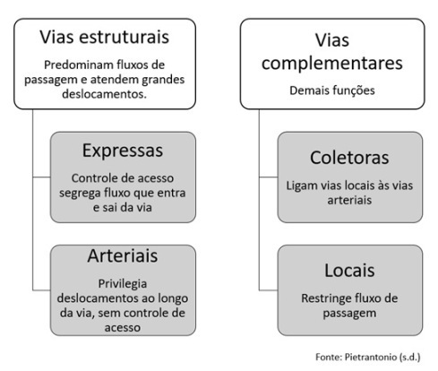
Vias de Circulação
3.0. Sistema viário
Vias para veículos automotores;
https://aredeurbana.com/2018/02/08/hierarquia-funcional-do-sistema-viario/

Slide 15
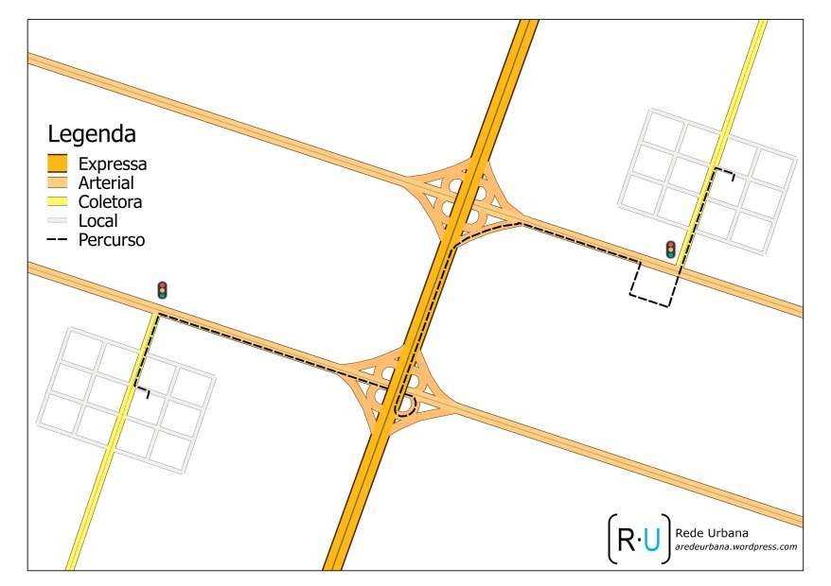
Vias de Circulação
3.0. Sistema viário
Vias para veículos automotores;
https://aredeurbana.com/2018/02/08/hierarquia-funcional-do-sistema-viario/

Slide 16
Vias de Circulação
3.0. Sistema viário
Art. 203. A infraestrutura viária do Município orienta-se pela definição de uma rede hierarquizada de vias, abrangendo todo o território municipal, compatibilizada com o Código de Trânsito Brasileiro (CTB) e adequada às características físicas e funcionais das vias existentes, ou planejadas, compreendendo duas categorias:
I - Rede Viária Estrutural (RVE), composta por:
Via Expressa (VE) ou Via de Trânsito Rápido (VTR); b) Via Arterial I (VA-I); c) Via Arterial II (VA-II); d) Pista Marginal (PM);
II - Rede Viária Complementar (RVC), composta por: a) Via Coletora I (VC-I); b) Via Coletora II (VC-II); c) Via Local (VL); d) Via de Pedestre e/ou de transporte não motorizado (VP).
http://www2.videolivraria.com.br/pdfs/8700.pdf

Slide 17
Vias de Circulação
3.0. Sistema viário
Via Arterial II (VA-II), com a mesma função da Via Arterial I, diferindo apenas pelas suas características geométricas, devido à menor capacidade de tráfego em relação à Via Arterial I, em razão da impossibilidade física de implantação de via marginal, e devendo contar, sempre que possível, com faixas exclusivas ou preferenciais para a circulação do transporte coletivo;
Pista Marginal (PM), com função complementar à malha de vias expressas e arteriais, desenvolvendo-se em pista de rolamento paralela a estas, possibilitando o acesso às propriedades lindeiras, bem como sua interligação com vias hierarquicamente inferiores, e/ou contendo a infraestrutura viária de interconexão com outras vias da RVE;
http://www2.videolivraria.com.br/pdfs/8700.pdf

Slide 18
Vias de Circulação
3.0. Sistema viário
Perfis Viários – Vias Estruturais
Via Expressa (VE) ou Via de Trânsito Rápido (VTR), destinada ao fluxo contínuo de veículos, com a função principal de promover a ligação entre o sistema rodoviário interurbano e o sistema viário urbano, constituindo-se no sistema de penetração urbana no Município e contemplando faixas de tráfego preferenciais para a circulação do transporte coletivo, que terão prioridade sobre qualquer outro uso projetado ou existente na área destinada à sua implantação;
Via Arterial I (VA-I), com a função principal de interligar as diversas regiões do Município, promovendo ligações intraurbanas de média distância, articulando-se com as vias expressas e arteriais e com outras de categoria inferior, contando com faixas de tráfego segregadas para o transporte coletivo, que terão prioridade sobre qualquer outro uso projetado ou existente na área destinada à sua implantação;
http://www2.videolivraria.com.br/pdfs/8700.pdf

Slide 19
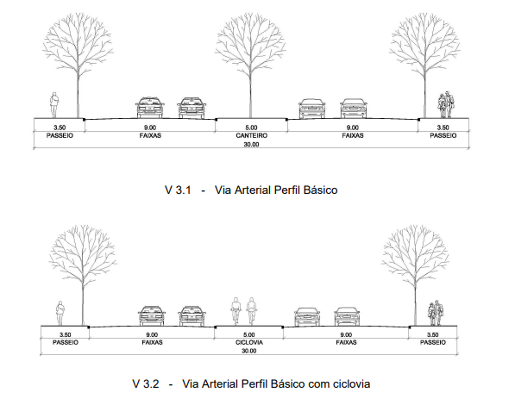
Vias de Circulação
3.0. Sistema viário
Perfis Viários – Vias Estruturais
Faixas de circulação de 2,5* a 3,5 metros
https://www.canoas.rs.gov.br/wp-content/uploads/2018/01/ANEXO_7_perfis.pdf

Slide 20
Vias de Circulação
3.0. Sistema viário
Perfis Viários – Vias complementares
Via Coletora I (VC-I), com a função principal de coletar e distribuir os fluxos do trânsito local e de passagem em percursos entre bairros lindeiros;
Via Coletora II (VC-II), com a função principal de coletar e distribuir os fluxos do trânsito local dos núcleos dos bairros;
Via Local (VL), utilizada estritamente para o trânsito interno aos bairros, tendo a função de dar acesso às moradias, às atividades comerciais e de serviços, industriais, institucionais, a estacionamentos, parques e similares, que não tenham acesso direto pelas vias arteriais ou coletoras;
Via de Pedestre e/ou de transporte não motorizado (VP), incluindo as ciclovias e vias exclusivas para pedestres, onde não é permitida a circulação de veículos automotores, exceto em casos e/ou horários especiais pré-autorizados pelo órgão de gestão do trânsito, para garantir os acessos locais.
http://www2.videolivraria.com.br/pdfs/8700.pdf

Slide 21
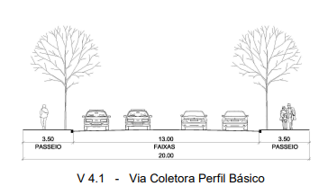
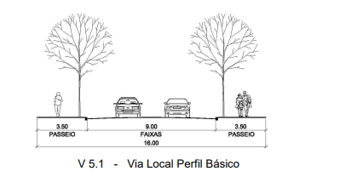
Vias de Circulação
3.0. Sistema viário
Perfis Viários – Vias complementares
https://www.canoas.rs.gov.br/wp-content/uploads/2018/01/ANEXO_7_perfis.pdf

Slide 22
Expressa | Arterial I | Arterial II | Coletora I | Coletora II | Local | Pedestre
a- Ser dotada obrigatoriamente de pista dupla com canteiro central b- Ter retornos e interseções em desnível c- Ter passagem de pedestre em desnível d- Dar acesso à ocupação lindeira através de VM e- Ter controle total dos acessos f- Permitir implantação de transporte público de passageiros de alta capacidade | a - Ter alta capacidade de absorção de tráfego b - Atender ao tráfego intra-urbanos c - Possibilitar a implantação de VM para o acesso à ocupação lindeira d - Possibilitar a implantação de caneleta executiva para Transporte Público de Passageiros de alta capacidade e - Permitir o acesso às propriedades lindeiras e/ou outras vias de hierarquia inferior sempre através de VM (*) | a - Acontecer em pista dupla ou em binário em função da topografia e/ou ocupação do solo b - Atender ao tráfego intra-urbanos de grande volume c - Caracterizar-se como corredores secundários de transporte público de passageiros | a - Permitir a circulação de Transporte Coletivo b- Articular bairros através da interligações com as vias de penetração c- Possibilitar deslocamentos interbairros d- Permitir o tráfego de passagem com maior intensidade e média fluidez e- Ter ocupação lindeira com uso e atividades diversificadas f- Interligar-se sempre com vias de igual ou maior capacidade g- Coletar o tráfego das vias coletoras de menor capacidade | a - Permitir a circulação de Transporte Coletivo b- Coletar o tráfego das vias locais, distribuindo-o para as vias hierarquicamente superiores c- Configurar-se como via de penetração de bairro d - Interligar vias hierarquicamente superiores e de maior capacidade e- Ter tráfego de baixa fluidez f- Propiciar deslocamentos médios | a - Permitir a circulação de Transporte Coletivo de atendimento exclusivo a área b- Ter tráfego com baixa fluidez e possibilidade de manobras c-Não predominar o tráfego de passagem d - Possibilitar deslocamentos intralocalidades e - Distribuir o tráfego oriundo de vias hierarquicamente superiores nas nucleações residenciais, comerciais, de serviços ou industriais permitindo o acesso direto às edificações | a- Não permitir a circulação de automóveis b- Ter circulação exclusiva de pedestres c- Pode ocorrer em escadarias

Slide 23
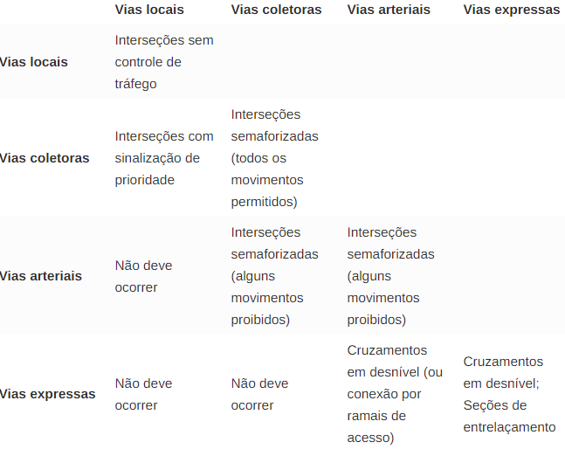
Vias de Circulação
3.0. Sistema viário
https://aredeurbana.com/2018/02/08/hierarquia-funcional-do-sistema-viario/

Slide 24
Características | Unidade | Categoria das vias
 |  | Expressa | Arterial I | Arterial II | Coletora I | Coletora II | Marginal | Local
Velocidade diretriz mínima | Km/h | 100 | 80 | 60 | 50 | 40 | 50 | 30
Número mínimo de faixas | un | 2 x 2 | 2 x 2 | 2 x 2 | 2 | 2 | 2 | -
Acostamento externo | m | 3,0 | 0,50 | 0,50 | - | - | - | -
Acostamento interno | m | 0,50 | 0,50 | 0,50 | - | - | - | -
Largura mínima do canteiro central | m | 16,0(*) | 16,0(*) | - | - | - | - | -
Largura mínima do canteiro lateral | m | 10,75 | 10,75 | - | - | - | - | -
Largura mínima da faixa de rolamento | m | 3,75 | 3,60 | 3,50 | 3,50 | 3,50 | 3,50 | -
Faixa total de domínio | m | 90,0 | 84 | 40,0/41,0 | 18 | 15,5 | - | 12,0
Raio mínimo de curva | m | 375 | 230 | 150 | 90 | 60 | 90 | 30
Rampa máxima | % | 3 | 4 | 6 | 8 | 10 | 8 | 12
Distancia mínima entre acessos | m | 800 | 500 | - | - | - | - | -
Largura mínima do passeio | m |  | - | 2,50 | 2,50 | 2,0 | 2,0 | 2,50
Parada de ônibus | - | Não admitido | Permitido com baia | Permitido com baia | Permitido com baia | Permitido com baia | Permitido com baia | Tolerada
Estacionamento | - | Não admitido | Não admitido | Sob controle | Sob controle | Permitido | Permitido | Tolerado
Acesso às propriedades adjacentes | - | Através VM | Através VM | Direto | Direto | Direto | Direto | Direto
Taxa máxima de superelevação | % | 8 | 6 | 4 | 2 | 2 | 2 | -
Largura mínima de faixa de estacionamento | M | - | - | - | 3,0 | 2,25 | 2,50 | -
Cruzamento de pedestres | - | Passarela | Passarela ou faixa zebrada | Faixa zebrada | Faixa zebrada | Faixa zebrada | Faixa zebrada | Livre
Controle de tráfego nas interseções | - | Total | Semáforos de placa de parada | Semáforos de placa de parada | Semáforos de placa de parada | Semáforos de placa de parada | Semáforos de placa de parada | Placas de parada
PDDU/04

Slide 25
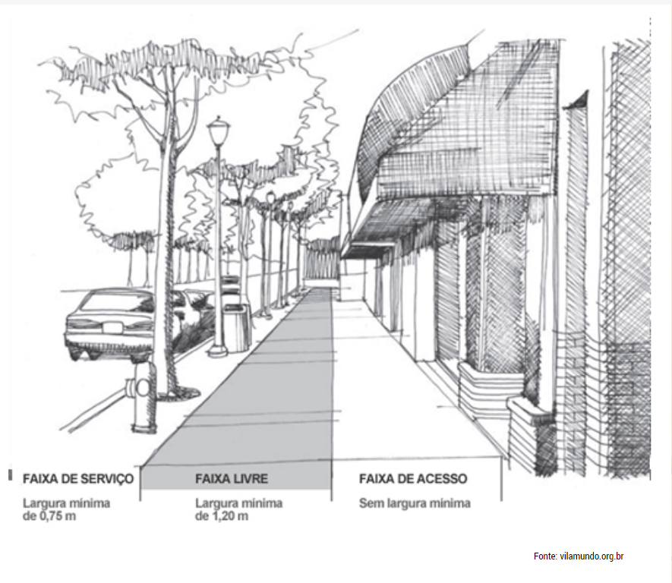
Vias de Circulação
3.0. Sistema viário
Calçadas e vias de pedestres
Conforme a NBR 9050:
a) faixa de serviço: recomenda-se reservar uma faixa de serviço com largura mínima de 0,70 m;
b) faixa livre ou passeio: deve ser livre de qualquer obstáculo, ter inclinação transversal até 3 %, mínimo 1,20 m de largura e 2,10 m de altura livre;
c) faixa de acesso: Esta faixa é possível apenas em calçadas com largura superior a 2,00 m. Pode acomodar a rampa de acesso aos lotes lindeiros.

Slide 26
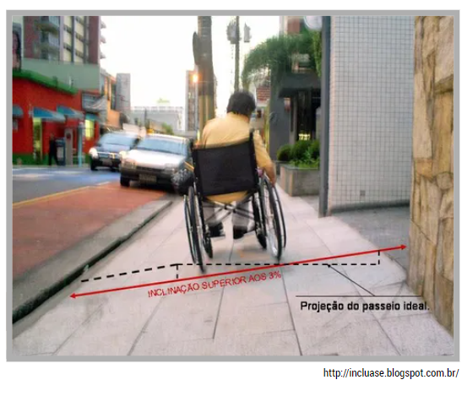
Vias de Circulação
3.0. Sistema viário
Inclinação transversal
A inclinação transversal da faixa livre (passeio) das calçadas ou das vias exclusivas de pedestres não pode ser superior a 3 %. Eventuais ajustes de soleira devem ser executados sempre dentro dos lotes ou, nas faixas de acesso (calçadas > 2m). (NBR 9050)

Slide 27
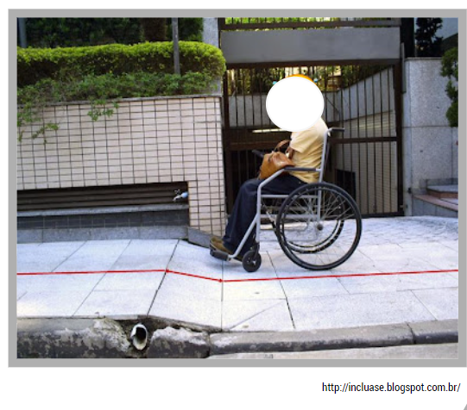
Vias de Circulação
3.0. Sistema viário
Inclinação longitudinal
A inclinação longitudinal da faixa livre deve sempre acompanhar a inclinação das vias lindeiras.
A inclinação longitudinal da superfície deve ser inferior a 5 %. Inclinações iguais ou superiores a 5 % são consideradas rampas e ter inclinação máxima de 8,33%. (NBR 9050)

Slide 28
Vias de Circulação
3.0. Sistema viário
Pavimentação
Devem ter superfície regular, firme, estável, não trepidante e antiderrapante, sob qualquer condição. Deve-se evitar a utilização de padronagem na superfície do piso que possa causar sensação de insegurança (por exemplo, estampas que pelo contraste de desenho ou cor possam causar a impressão de tridimensionalidade).(NBR 9050)
Desníveis
Desníveis de qualquer natureza devem ser evitados em rotas acessíveis. Eventuais desníveis no piso de até 5 mm dispensam tratamento especial. Desníveis superiores a 5 mm até 20 mm devem possuir inclinação máxima de 1:2 (50 %), conforme Figura 68. Desníveis superiores a 20 mm, quando inevitáveis, devem ser considerados como degraus. (NBR 9050)

Slide 29
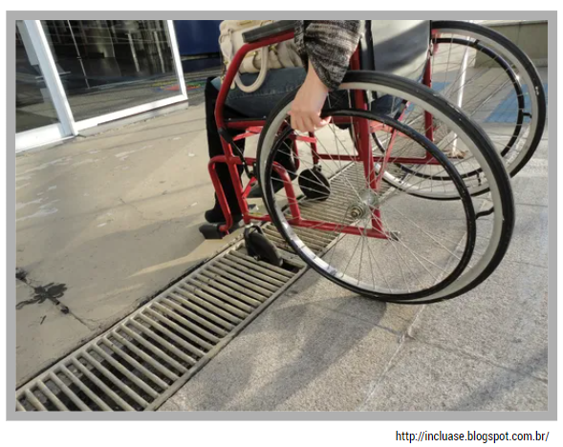
Vias de Circulação
3.0. Sistema viário
Grelhas e Desníveis
Em rotas acessíveis, as grelhas e juntas de dilatação devem estar fora do fluxo principal de circulação. Quando não possível tecnicamente, os vãos devem ter dimensão máxima de 15 mm, devem ser instalados perpendicularmente ao fluxo. (NBR 9050)

Slide 30
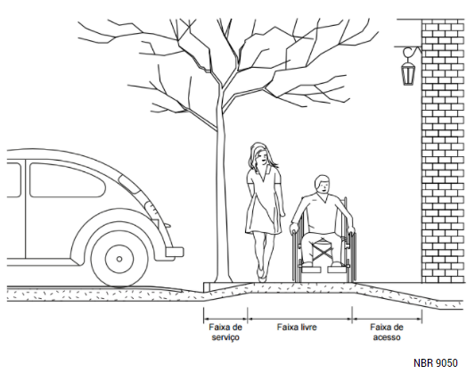
Vias de Circulação
3.0. Sistema viário
Acesso de Veículos
O acesso de veículos aos lotes e seus espaços de circulação e estacionamento deve ser feito de forma a não interferir na faixa livre de circulação de pedestres, sem criar degraus ou desníveis. Nas faixas de serviço e de acesso é permitida a existência de rampas. (NBR 9050)

Slide 31
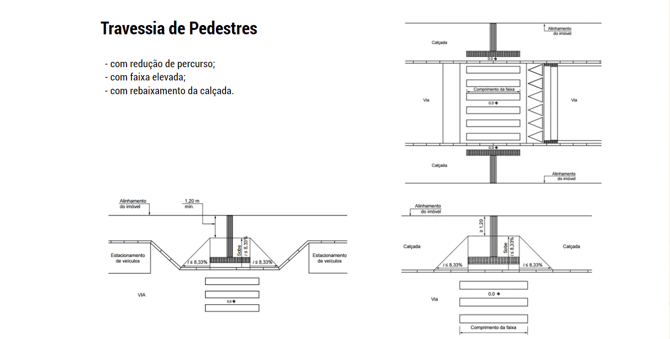

Slide 32
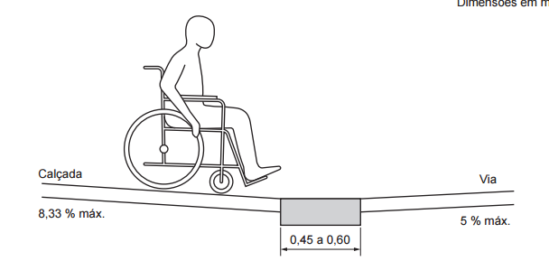
Vias de Circulação
O acesso de veículos aos lotes e seus espaços de circulação e estacionamento deve ser feito de forma a não interferir na faixa livre de circulação de pedestres, sem criar degraus ou desníveis, conforme exemplo da Figura 89. Nas faixas de serviço e de acesso é permitida a existência de rampas. (NBR 9050)
Não pode haver desnível entre o término do rebaixamento da calçada e o leito carroçável. Em vias com inclinação transversal do leito carroçável superior a 5 %, deve ser implantada uma faixa de acomodação de 0,45 m a 0,60 m de largura ao longo da aresta de encontro dos dois planos inclinados em toda a largura do rebaixamento.
Travessia de Pedestres
Não pode haver desnível entre o término do rebaixamento da calçada e o leito carroçável. Em vias com inclinação transversal do leito carroçável superior a 5 %, deve ser implantada uma faixa de acomodação de 0,45 m a 0,60 m de largura ao longo da aresta de encontro dos dois planos inclinados em toda a largura do rebaixamento.
Travessia de Pedestres
NBR 9050

Slide 33
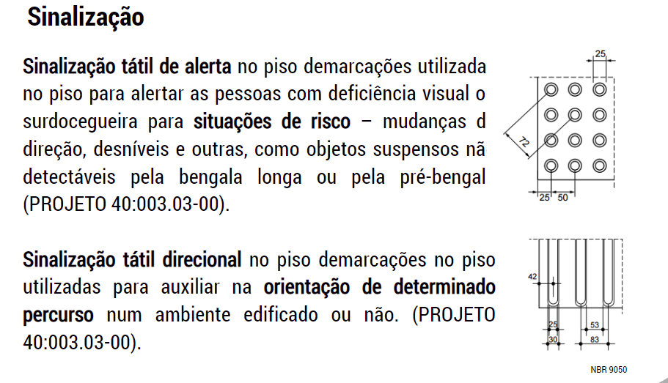
Vias de Circulação
O acesso de veículos aos lotes e seus espaços de circulação e estacionamento deve ser feito de forma a não interferir na faixa livre de circulação de pedestres, sem criar degraus ou desníveis, conforme exemplo da Figura 89. Nas faixas de serviço e de acesso é permitida a existência de rampas. (NBR 9050)
Não pode haver desnível entre o término do rebaixamento da calçada e o leito carroçável. Em vias com inclinação transversal do leito carroçável superior a 5 %, deve ser implantada uma faixa de acomodação de 0,45 m a 0,60 m de largura ao longo da aresta de encontro dos dois planos inclinados em toda a largura do rebaixamento.
Travessia de Pedestres
NBR 9050

Slide 34
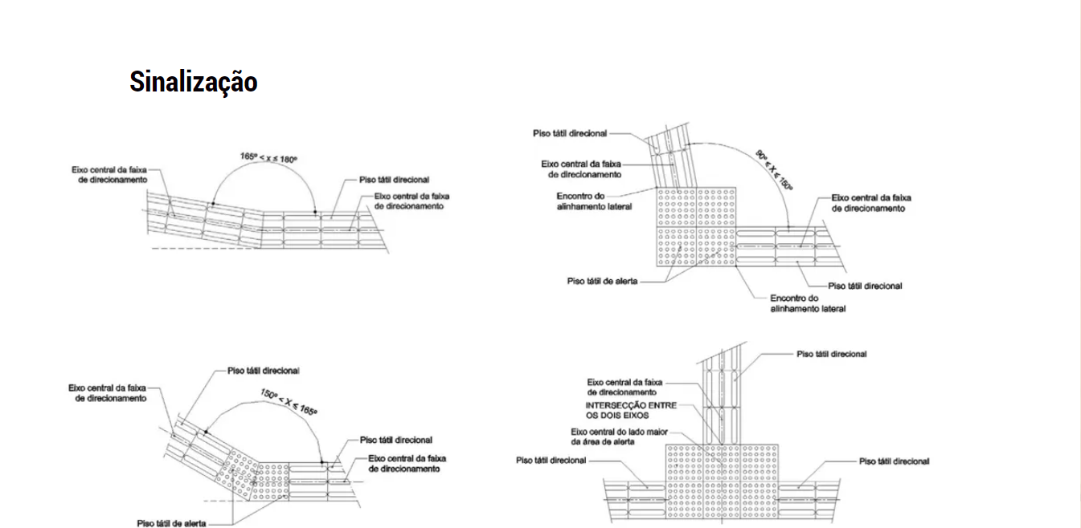
Vias de Circulação
O acesso de veículos aos lotes e seus espaços de circulação e estacionamento deve ser feito de forma a não interferir na faixa livre de circulação de pedestres, sem criar degraus ou desníveis, conforme exemplo da Figura 89. Nas faixas de serviço e de acesso é permitida a existência de rampas. (NBR 9050)
Não pode haver desnível entre o término do rebaixamento da calçada e o leito carroçável. Em vias com inclinação transversal do leito carroçável superior a 5 %, deve ser implantada uma faixa de acomodação de 0,45 m a 0,60 m de largura ao longo da aresta de encontro dos dois planos inclinados em toda a largura do rebaixamento.
ABNT NBR 16537:2016
Travessia de Pedestres
NBR 9050

Slide 35
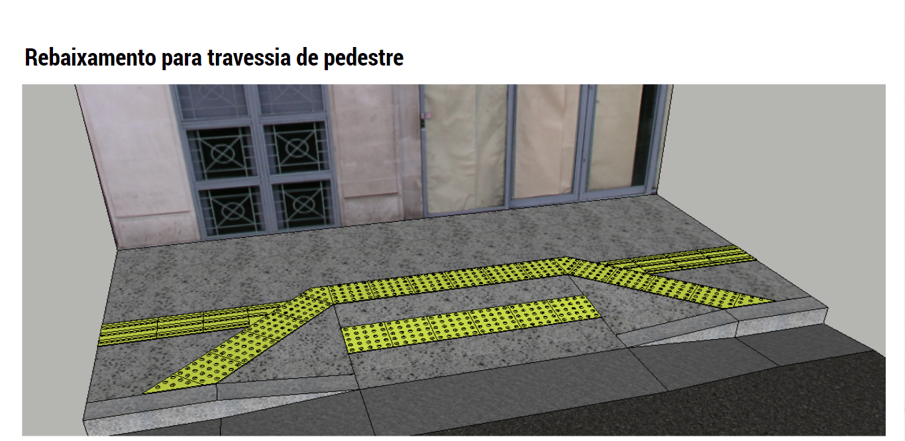
Vias de Circulação
O acesso de veículos aos lotes e seus espaços de circulação e estacionamento deve ser feito de forma a não interferir na faixa livre de circulação de pedestres, sem criar degraus ou desníveis, conforme exemplo da Figura 89. Nas faixas de serviço e de acesso é permitida a existência de rampas. (NBR 9050)
Não pode haver desnível entre o término do rebaixamento da calçada e o leito carroçável. Em vias com inclinação transversal do leito carroçável superior a 5 %, deve ser implantada uma faixa de acomodação de 0,45 m a 0,60 m de largura ao longo da aresta de encontro dos dois planos inclinados em toda a largura do rebaixamento.
FMG+
Travessia de Pedestres
NBR 9050

Slide 36
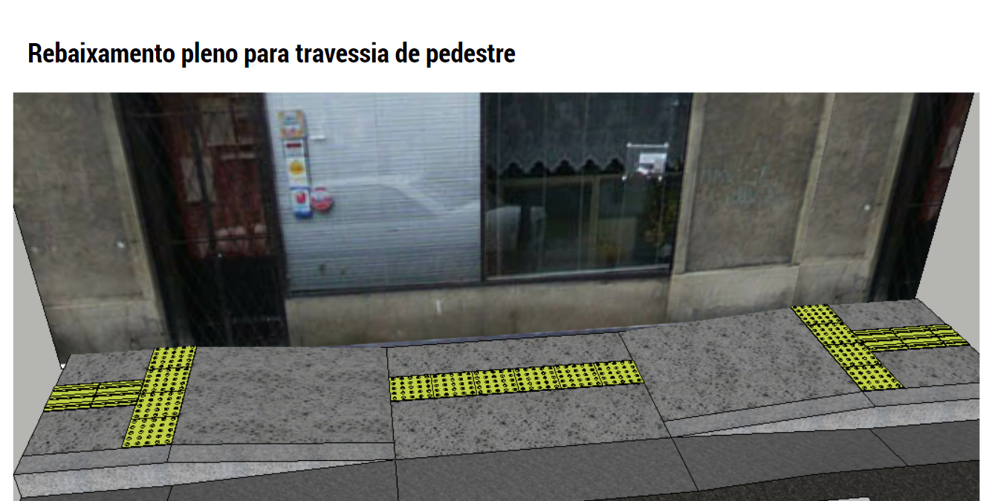
Vias de Circulação
O acesso de veículos aos lotes e seus espaços de circulação e estacionamento deve ser feito de forma a não interferir na faixa livre de circulação de pedestres, sem criar degraus ou desníveis, conforme exemplo da Figura 89. Nas faixas de serviço e de acesso é permitida a existência de rampas. (NBR 9050)
Não pode haver desnível entre o término do rebaixamento da calçada e o leito carroçável. Em vias com inclinação transversal do leito carroçável superior a 5 %, deve ser implantada uma faixa de acomodação de 0,45 m a 0,60 m de largura ao longo da aresta de encontro dos dois planos inclinados em toda a largura do rebaixamento.
FMG+
Travessia de Pedestres
NBR 9050

Slide 37
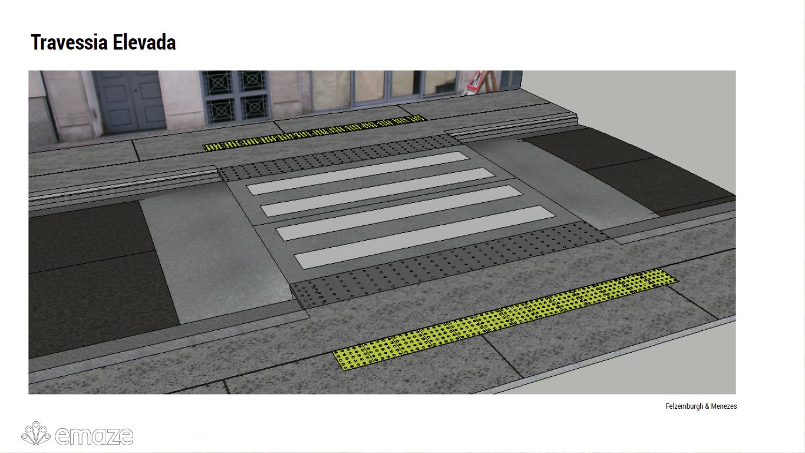
Vias de Circulação
O acesso de veículos aos lotes e seus espaços de circulação e estacionamento deve ser feito de forma a não interferir na faixa livre de circulação de pedestres, sem criar degraus ou desníveis, conforme exemplo da Figura 89. Nas faixas de serviço e de acesso é permitida a existência de rampas. (NBR 9050)
Não pode haver desnível entre o término do rebaixamento da calçada e o leito carroçável. Em vias com inclinação transversal do leito carroçável superior a 5 %, deve ser implantada uma faixa de acomodação de 0,45 m a 0,60 m de largura ao longo da aresta de encontro dos dois planos inclinados em toda a largura do rebaixamento.
FMG+
Travessia de Pedestres
NBR 9050

Slide 38
Vias de Circulação
O acesso de veículos aos lotes e seus espaços de circulação e estacionamento deve ser feito de forma a não interferir na faixa livre de circulação de pedestres, sem criar degraus ou desníveis, conforme exemplo da Figura 89. Nas faixas de serviço e de acesso é permitida a existência de rampas. (NBR 9050)
Não pode haver desnível entre o término do rebaixamento da calçada e o leito carroçável. Em vias com inclinação transversal do leito carroçável superior a 5 %, deve ser implantada uma faixa de acomodação de 0,45 m a 0,60 m de largura ao longo da aresta de encontro dos dois planos inclinados em toda a largura do rebaixamento.
FMG+
Travessia de Pedestres
NBR 9050

Slide 39
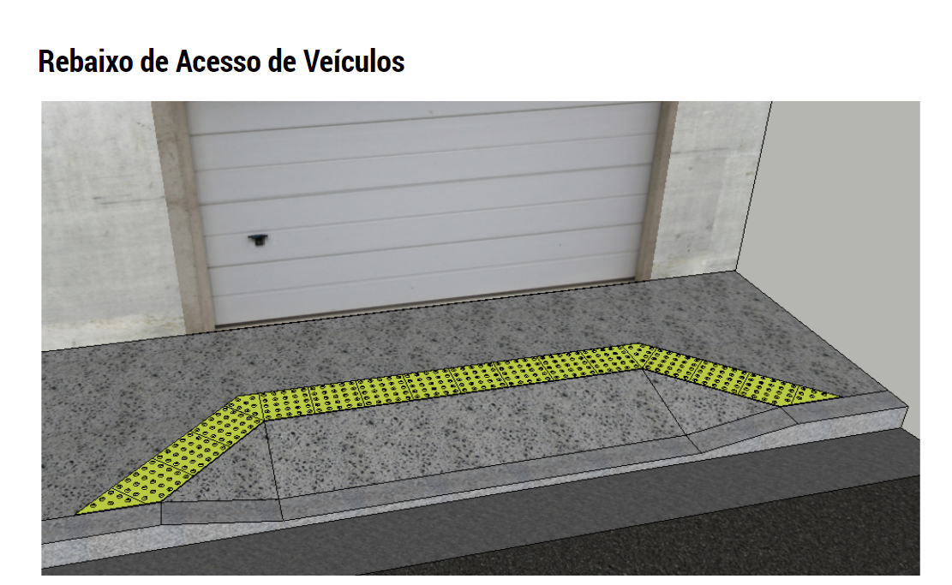
Vias de Circulação
O acesso de veículos aos lotes e seus espaços de circulação e estacionamento deve ser feito de forma a não interferir na faixa livre de circulação de pedestres, sem criar degraus ou desníveis, conforme exemplo da Figura 89. Nas faixas de serviço e de acesso é permitida a existência de rampas. (NBR 9050)
Não pode haver desnível entre o término do rebaixamento da calçada e o leito carroçável. Em vias com inclinação transversal do leito carroçável superior a 5 %, deve ser implantada uma faixa de acomodação de 0,45 m a 0,60 m de largura ao longo da aresta de encontro dos dois planos inclinados em toda a largura do rebaixamento.
FMG+
Travessia de Pedestres
NBR 9050

Slide 40
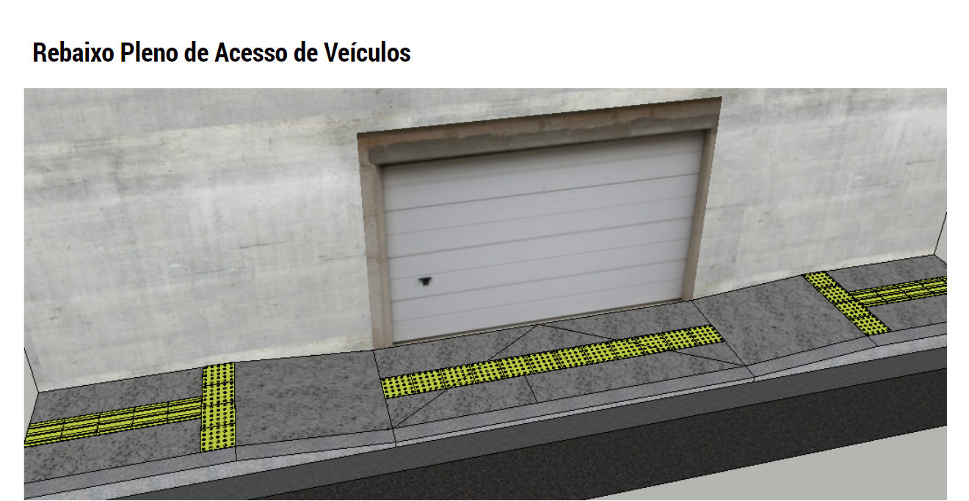
Vias de Circulação
O acesso de veículos aos lotes e seus espaços de circulação e estacionamento deve ser feito de forma a não interferir na faixa livre de circulação de pedestres, sem criar degraus ou desníveis, conforme exemplo da Figura 89. Nas faixas de serviço e de acesso é permitida a existência de rampas. (NBR 9050)
Não pode haver desnível entre o término do rebaixamento da calçada e o leito carroçável. Em vias com inclinação transversal do leito carroçável superior a 5 %, deve ser implantada uma faixa de acomodação de 0,45 m a 0,60 m de largura ao longo da aresta de encontro dos dois planos inclinados em toda a largura do rebaixamento.
FMG+
Travessia de Pedestres
NBR 9050

Slide 41
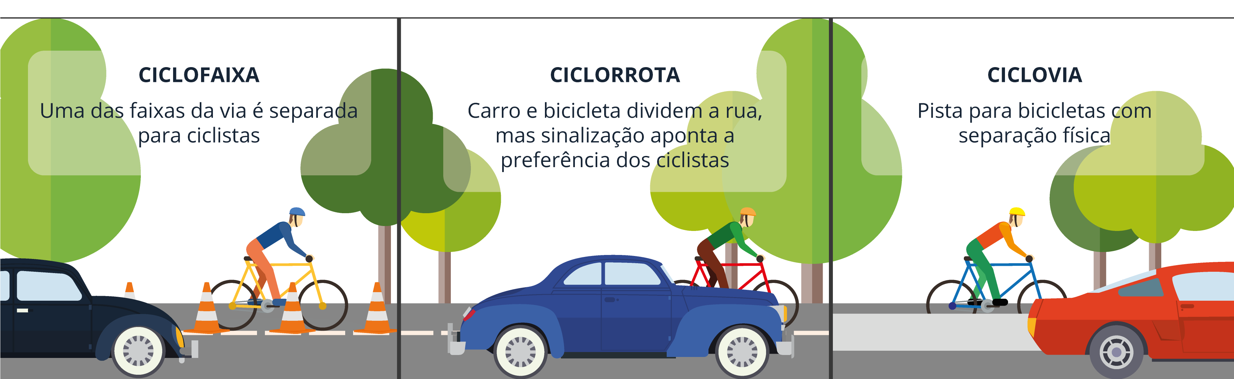
Vias de Circulação
O acesso de veículos aos lotes e seus espaços de circulação e estacionamento deve ser feito de forma a não interferir na faixa livre de circulação de pedestres, sem criar degraus ou desníveis, conforme exemplo da Figura 89. Nas faixas de serviço e de acesso é permitida a existência de rampas. (NBR 9050)
Não pode haver desnível entre o término do rebaixamento da calçada e o leito carroçável. Em vias com inclinação transversal do leito carroçável superior a 5 %, deve ser implantada uma faixa de acomodação de 0,45 m a 0,60 m de largura ao longo da aresta de encontro dos dois planos inclinados em toda a largura do rebaixamento.
Vias Cicláveis
https://www.ethos.org.br/
Travessia de Pedestres
NBR 9050

Slide 42
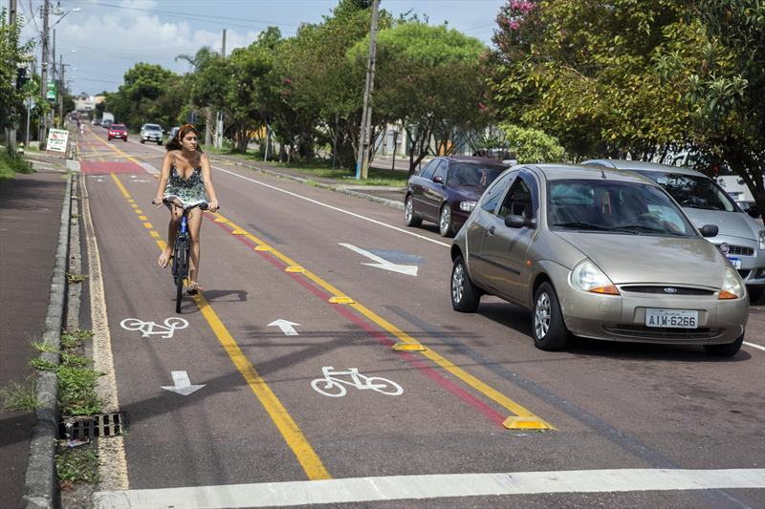
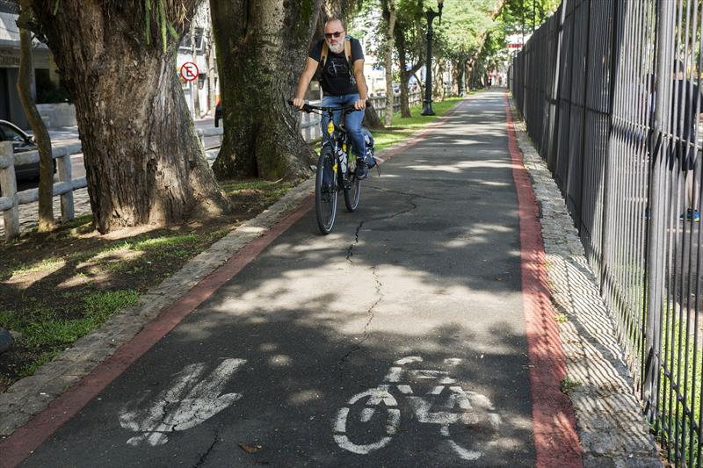
Vias de Circulação
O acesso de veículos aos lotes e seus espaços de circulação e estacionamento deve ser feito de forma a não interferir na faixa livre de circulação de pedestres, sem criar degraus ou desníveis, conforme exemplo da Figura 89. Nas faixas de serviço e de acesso é permitida a existência de rampas. (NBR 9050)
Não pode haver desnível entre o término do rebaixamento da calçada e o leito carroçável. Em vias com inclinação transversal do leito carroçável superior a 5 %, deve ser implantada uma faixa de acomodação de 0,45 m a 0,60 m de largura ao longo da aresta de encontro dos dois planos inclinados em toda a largura do rebaixamento.
Vias Cicláveis
https://mobilidadecuritiba.com.br/
Travessia de Pedestres
NBR 9050

Slide 43
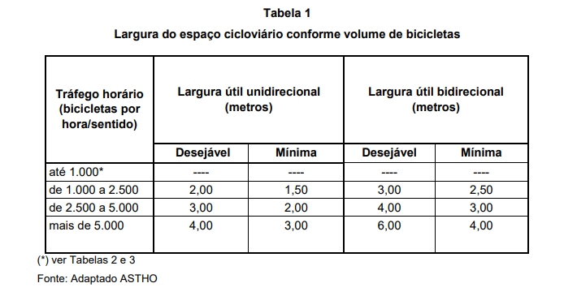
Vias de Circulação
O acesso de veículos aos lotes e seus espaços de circulação e estacionamento deve ser feito de forma a não interferir na faixa livre de circulação de pedestres, sem criar degraus ou desníveis, conforme exemplo da Figura 89. Nas faixas de serviço e de acesso é permitida a existência de rampas. (NBR 9050)
Não pode haver desnível entre o término do rebaixamento da calçada e o leito carroçável. Em vias com inclinação transversal do leito carroçável superior a 5 %, deve ser implantada uma faixa de acomodação de 0,45 m a 0,60 m de largura ao longo da aresta de encontro dos dois planos inclinados em toda a largura do rebaixamento.
Vias Cicláveis
https://mobilidadecuritiba.com.br/
Travessia de Pedestres
NBR 9050

Slide 44
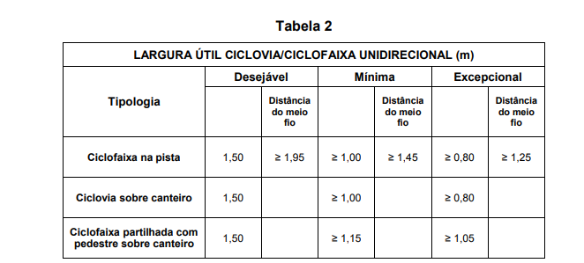
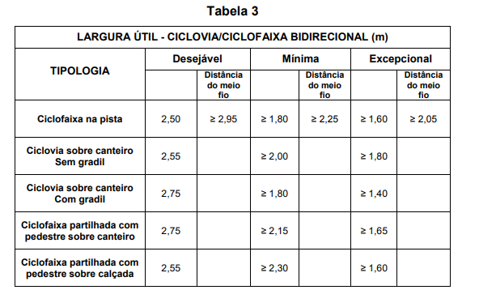
Vias de Circulação
O acesso de veículos aos lotes e seus espaços de circulação e estacionamento deve ser feito de forma a não interferir na faixa livre de circulação de pedestres, sem criar degraus ou desníveis, conforme exemplo da Figura 89. Nas faixas de serviço e de acesso é permitida a existência de rampas. (NBR 9050)
Não pode haver desnível entre o término do rebaixamento da calçada e o leito carroçável. Em vias com inclinação transversal do leito carroçável superior a 5 %, deve ser implantada uma faixa de acomodação de 0,45 m a 0,60 m de largura ao longo da aresta de encontro dos dois planos inclinados em toda a largura do rebaixamento.
Vias Cicláveis
http://www.cetsp.com.br/
Travessia de Pedestres
NBR 9050

Slide 45
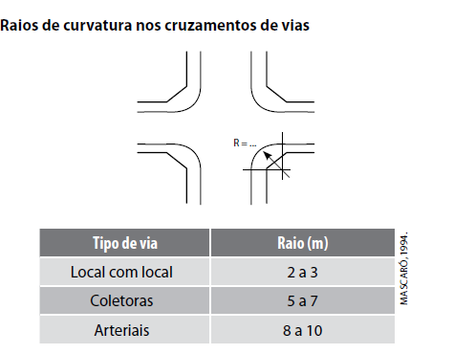
Vias de Circulação
3.0. Sistema viário

Slide 46
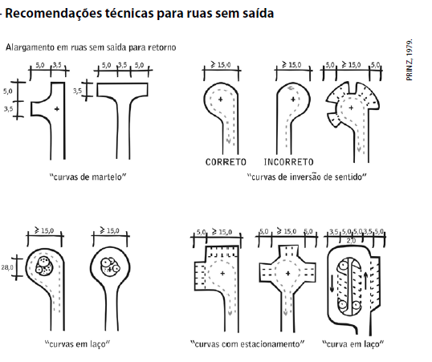
Vias de Circulação
3.0. Sistema viário

Slide 47
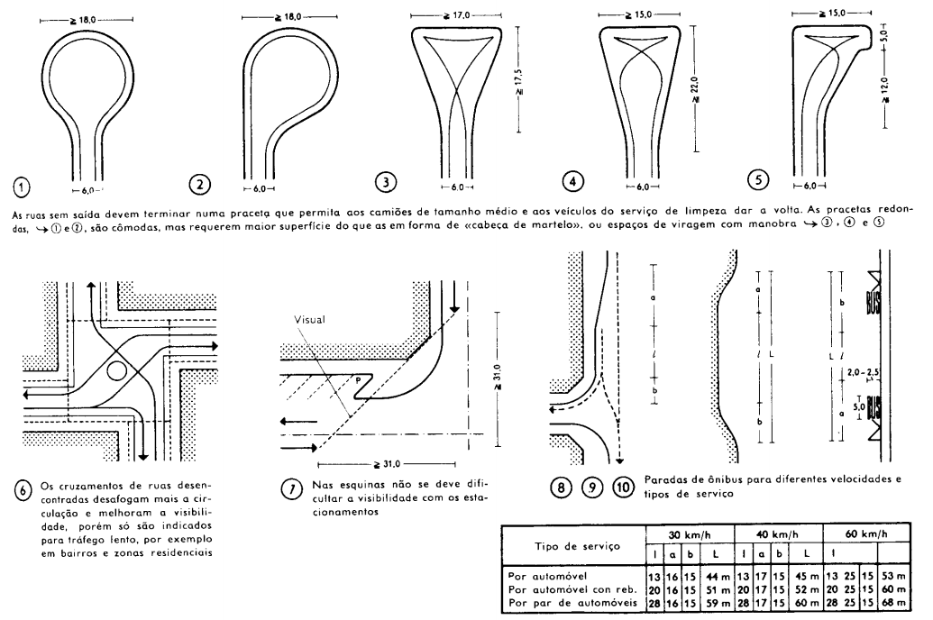
4.0. REPRESENTAÇÃO

Slide 48
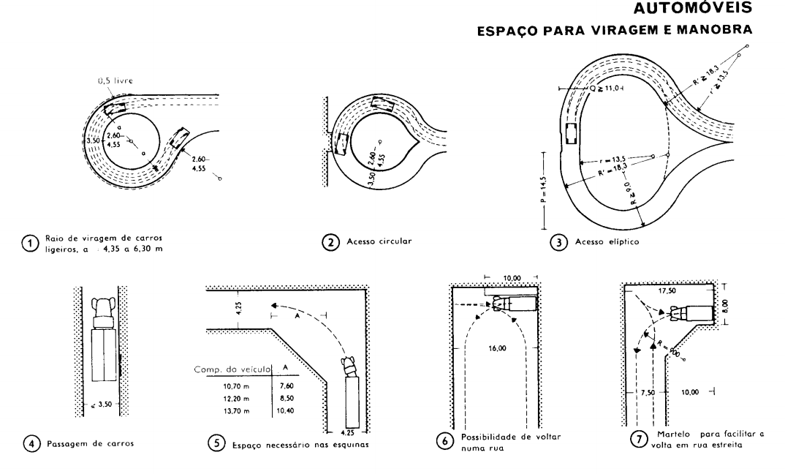

Slide 49
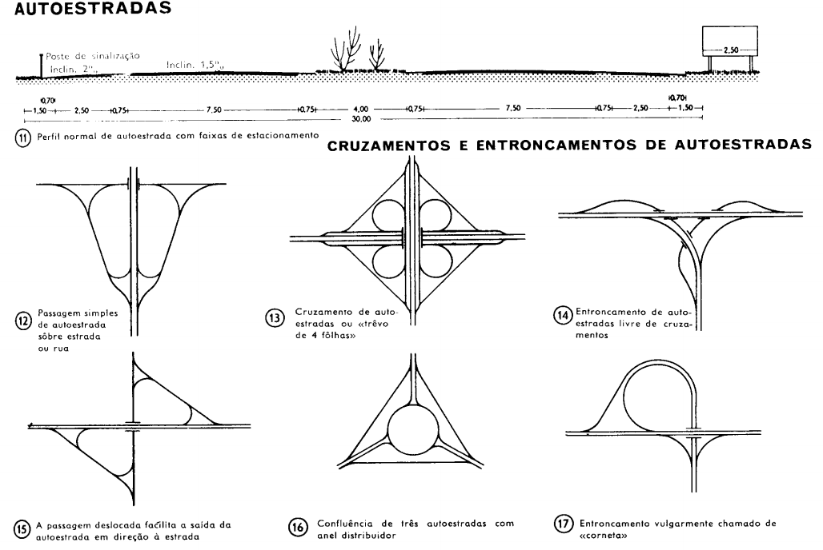
4.0. REPRESENTAÇÃO

Slide 50
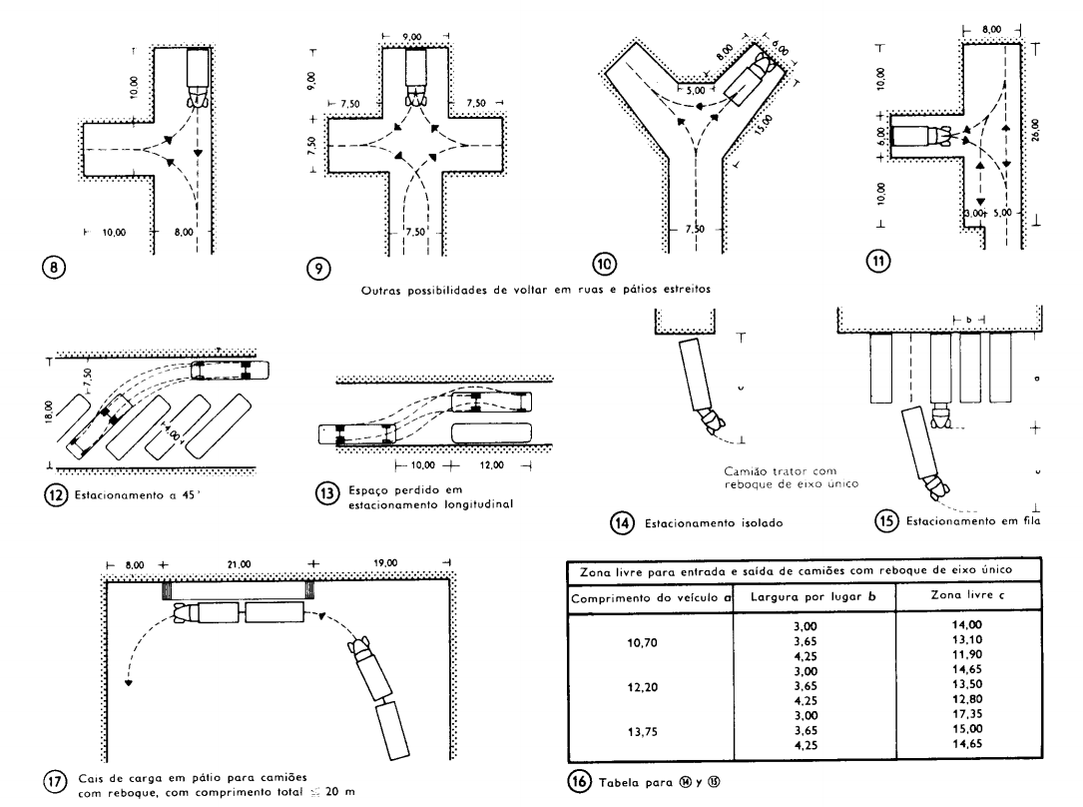

Slide 51
3.
Áreas de Estacionamento

Slide 52
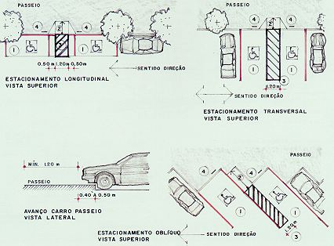
4.0. REPRESENTAÇÃO
http://www.rampadeacesso.com.br/Ser/AMAU/acess4_2[1].htm

Slide 53
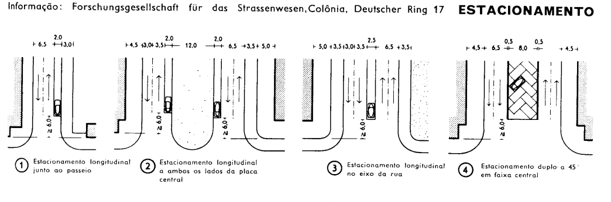
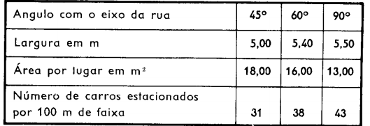
4.0. REPRESENTAÇÃO

Slide 54
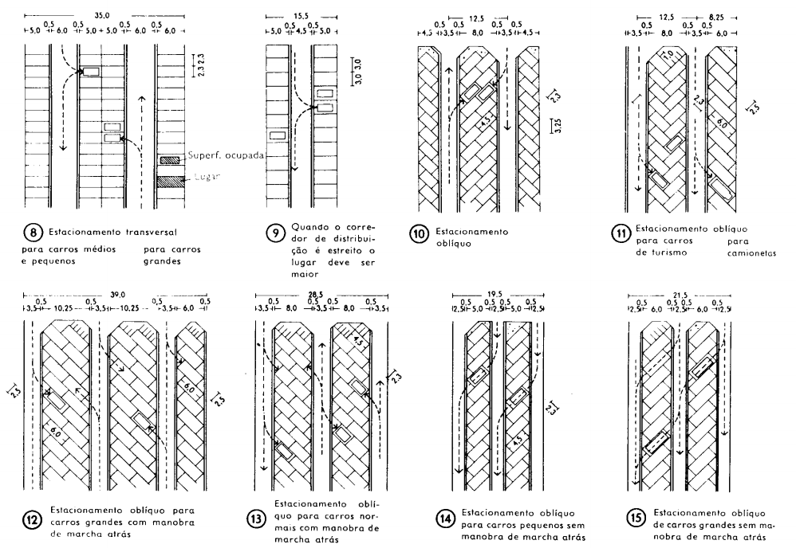
4.0. REPRESENTAÇÃO

Slide 55
4.
Traçado de Sistema Viário

Slide 56
Traçado Sistema Viário

Slide 57
6.0. Referências
EQUIPE DE OBRAS. Disponível em: http://equipedeobra.pini.com.br/construcao-reforma/54/terraplenagem-veja-quais-sao-os-simbolos-usados-nos-projetos-273743-1.aspxAcesso em: 31 outubro 2016.
INFRA ESTRUTURA URBANA. Disponível em: http://www.infraestruturaurbana.pini.com.br/solucoes-tecnicas/17/artigo262915-3.aspx. Acesso em: 31 outubro 2016.
TOPOGRAFIA GERAL. Disponível em: http://www.topografiageral.com/
. Acesso em: 31 outubro 2016.

Slide 58

Obrigado
Dúvidas?
mauricio.felzemburgh@ufba.br
mauricio.vidal@fieb.org.br
@felzemburgh
@felzemburgh

